Slide 1
2017秋季学期-操作系统实验
武德浩-李博

Slide 2
Lab1-操作系统的引导
实验目的：
熟悉HIT-OSLAB实验环境；
建立对操作系统引导过程的深入认识。
基本内容：
改写 Bootsect.s 文件完成输出信息的功能。
改写 Setup.s 文件完成硬件参数的获取，放入内存，在屏幕显示

Slide 3
Lab1-操作系统的引导
学习如何启动 Bochs
运行/oslab/run文件，启动后输入c代表continue
如何制作 Linux 0.11的Image？
在oslab/linux-0.11文件夹下执行make all指令
如何在ubuntu下挂载linux-0.11的硬盘？
在oslab下运行./mount-hdc
在linux-0.11的磁盘下执行./umount hdc 弹出该磁盘

Slide 4
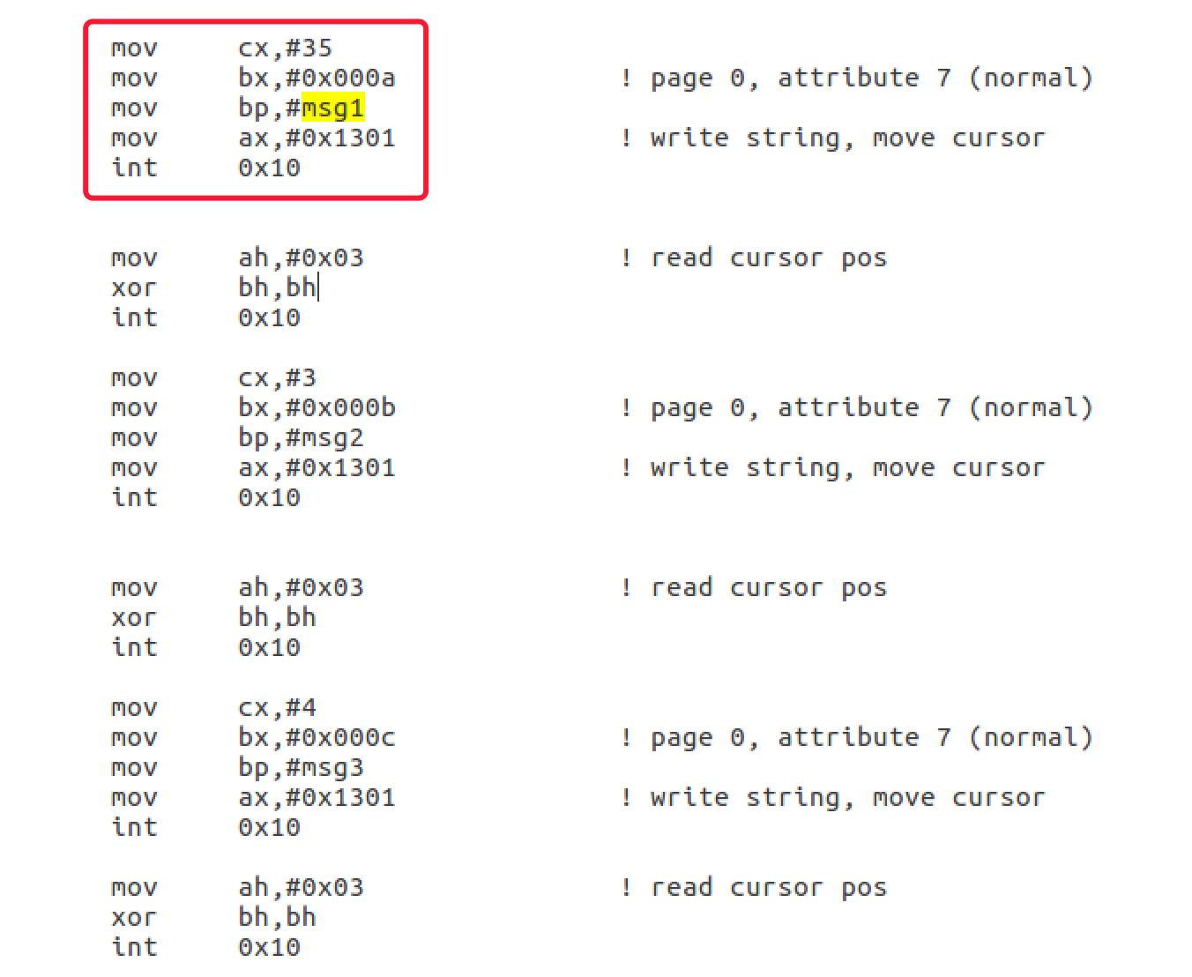
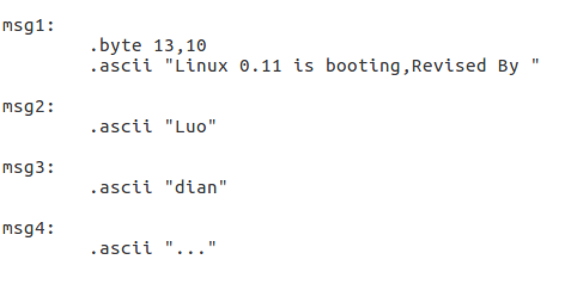
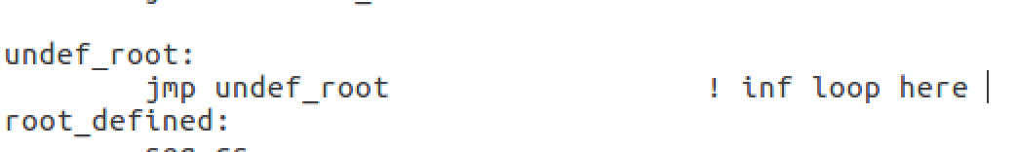
Lab1-操作系统的引导
关于 boot/bootsect.s 文件
cx压入需要显示的字符串长度。
bx压入字符串的attribute，在这里调整颜色。
bp压入msg的具体信息
as86 -0 -a -o bootsect.o bootsect.s
ld86 -0 -s -o bootsect bootsect.o
bootsect的文件大小是544字节，
而引导程序必须要正好占用一个磁盘扇区
$ dd bs=1 if=bootsect of=Image skip=32
生成的Image文件夹即是可运行的镜像。

Slide 5
Lab1-操作系统的引导
关于 boot/setup.s 文件
用ah=#0x03调用0x10中断读出光标的位置。
用ah=#0x88调用0x15中断可以读出内存的大小。
在0x0000:0x0104地址处的16个字节的中，这16个字节的信息叫做“磁盘参数表”。所以获得磁盘信息的方法就是复制数据。
添加print_hex，print_digit，outp，print_nl等辅助函数

Slide 6
Lab1-操作系统的引导
关于 tools/build.c 文件
build.c从命令行参数得到bootsect、setup和system内核的文件名，当“make all”或者“makeall”的时候，这个参数传过来的是正确的文件名，build.c会打开它，将内容写入Image。而“make BootImage”时，传过来的是字符串"none"。
此时我们需要忽略第三个参数（在make BootImage的情况下需要忽略）

Slide 7
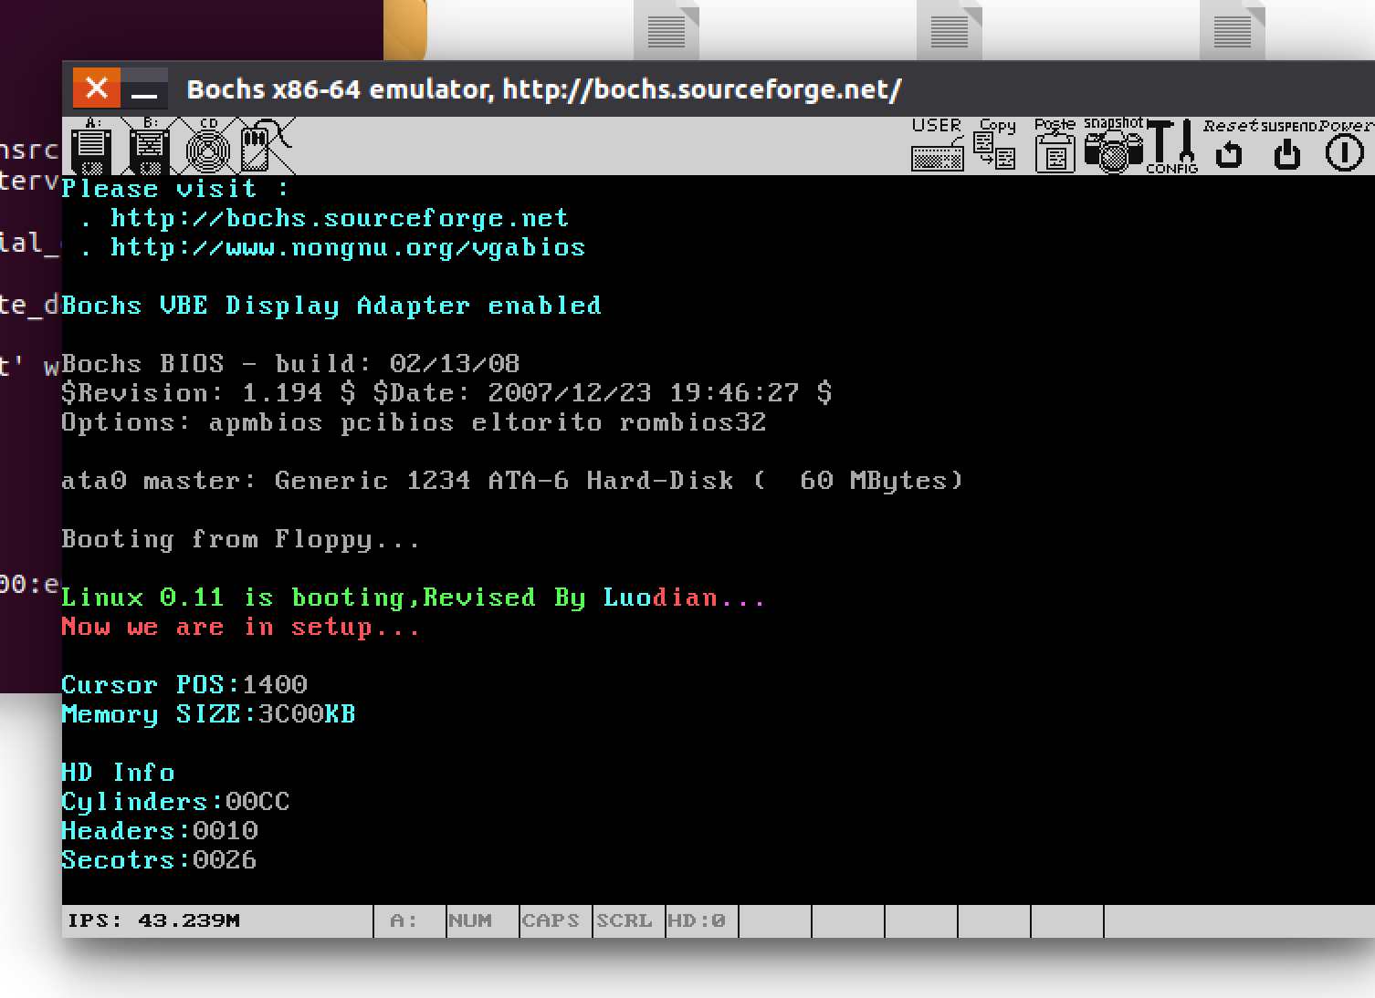
Lab1-操作系统的引导
启动，获取输出

Slide 8
Lab1-操作系统的引导
有时，继承传统意味着别手蹩脚。x86 计算机为了向下兼容，导致启动过程比较复杂。请找出 x86 计算机启动过程中，被硬件强制，软件必须遵守的两个“多此一举”的步骤（多找几个也无妨），说说它们为什么多此一举，并设计更简洁的替代方案。
BIOS初始化中断向量表后，会将启动设备 bootsect.s 引导扇区读入 0x7c00 处，跳到 0x7c00 开始执行，接着，因为setup.s会把从硬件中读取出来的信息放入0x90000处，因此bootsect.s 又会将自己移动到0x90000的的位置，这样先移动是多此一举的。因此我们应该尽量扩大实地址模式下ROM—BIOS的内存寻址范围，如引导扇区加载到0x90000等内存高地址处而不是0x7c00。

Slide 9
Lab2-系统调用
实验目的：
建立对系统调用接口的深入认识
掌握系统调用的基本过程
能完成系统调用的全面控制
基本内容：
此次实验的基本内容是：在Linux 0.11上添加两个系统调用iam()， whoami()，然后测试。

Slide 10
Lab2-系统调用
编写API完成：
把系统调用的编号存入EAX
把函数参数存入其它通用寄存器
触发0x80号中断（int 0x80）

Slide 11
Lab2-系统调用
kernel/who.c – sys_iam()函数
使用 get_fs_byte 从用户态内存中获取字符输入到内核态内存，遇到’\0’结束。
如果字符串长度大于等于24则置 errno 为 EINVAL
将 sys_iam 加入系统调用。

Slide 12
Lab2-系统调用
kernel/who.c – sys_whoami(char *name, unsigned int size) 函数
使用 put_fs_byte() 将 msg 放入 name 指向的用户内存中。
确保不会越出 name 的界（由参数size说明）

Slide 13
Lab2-系统调用
添加系统调用
修改include/unistd.h，把系统调用号__NR_iam 和 __NR_whoami 传递给0x80号中断
include/unistd.h中添加两个宏，#define __NR_whoami 72 #define __NR_iam 73
修改system_call.s
调整nr_system_call的值（system_call函数首先会判断nr_system_calls-1和%eax的大小,如果这个值小于当前eax，会提示bad_system_call）
//eax就是我调用iam和whoami的系统调用号，iam为72，whoami为73。

Slide 14
Lab2-系统调用
修改include/linux/sys.h
中断处理函数system_call会从sys_call_table函数表中查找系统调用的入口地址，因此我们需要在fn_ptr sys_call_table[]中加入sys_whoami, sys_iam。
编译器必须要知道函数名的声明才能编译通过, 所以仿照其他的系统调用，我们在前面必须要加上这两个函数的声明。
extern int sys_whoami();
extern int sys_iam();

Slide 15
Lab2-系统调用
修改 kernel/Makefile 文件
修改Makefile文件, 把添加的文件编译进操作系统镜像中，对于整个linux-0.11其实只加入了who.c文件，因此我们需要
添加 who.o 到 OBJS 目录里。
添加 who.s who.o: who.c ../include/linux/kernel.h ../include/unistd.h 到 \##Dependecies里面

Slide 16
Lab2-系统调用
挂载文件系统，修改/usr/include/unistd.h，添加两个系统调用号。
编写 iam.c 和 whoami.c 文件
使用_syscall1(int, iam, const char*, name)和_syscall2(int, whoami, char *, name, unsigned int, size)引入刚才定义的__NR_iam和__NR_whoami；
对于iam.c
使用main文件引入参数，通过iam(argv[1])的方式调用
对于whoami.c
调用whoami(arr,24)获取内核态存储的字符串，将其printf输出。

Slide 17
Lab2-系统调用
小助手：printk()
这个函数可以打印内核模式下的信息，可以用于调试！

Slide 18
Lab2-系统调用
编译运行之后结果如下

Slide 19
Lab2-系统调用
运行cms上的测试文件结果如下：

Slide 20
Lab3-进程运行轨迹的跟踪与统计
实验目的
掌握Linux下的多进程编程技术；
通过对进程运行轨迹的跟踪来形象化进程的概念；
在进程运行轨迹跟踪的基础上进行相应的数据统计，从而能对进程调度算法进行实际的量化评价，更进一步加深对调度和调度算法的理解，获得能在实际操作系统上对调度算法进行实验数据对比的直接经验。
实验内容
基于模板“process.c”编写多进程的样本程序。
在Linux 0.11上实现进程运行轨迹的跟踪，维护process.log日志，记录操作系统的进程变化。
修改0.11进程调度的时间片，比较差异。

Slide 21
Lab3-进程运行轨迹的跟踪与统计
实验目的
掌握Linux下的多进程编程技术；
通过对进程运行轨迹的跟踪来形象化进程的概念；
在进程运行轨迹跟踪的基础上进行相应的数据统计，从而能对进程调度算法进行实际的量化评价，更进一步加深对调度和调度算法的理解，获得能在实际操作系统上对调度算法进行实验数据对比的直接经验。
实验内容
基于模板“process.c”编写多进程的样本程序。
在Linux 0.11上实现进程运行轨迹的跟踪，维护process.log日志，记录操作系统的进程变化。
修改0.11进程调度的时间片，比较差异。

Slide 22
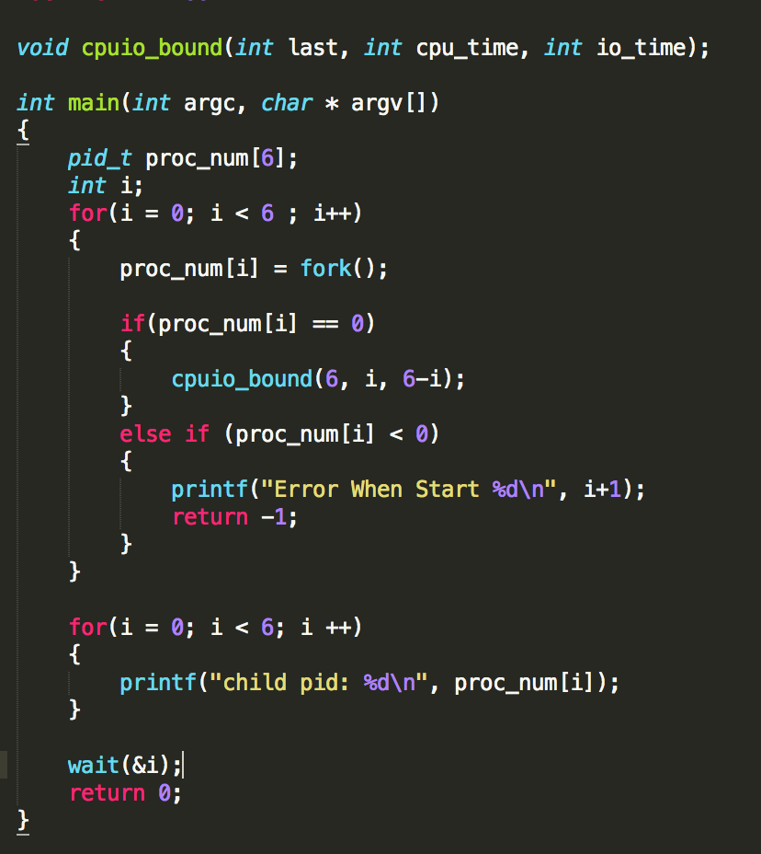
Lab3-进程运行轨迹的跟踪与统计
编写process.c文件
我们使用fork建立若干个不同的进程，并且设置为从cpu_bound到io_bound任务。

Slide 23
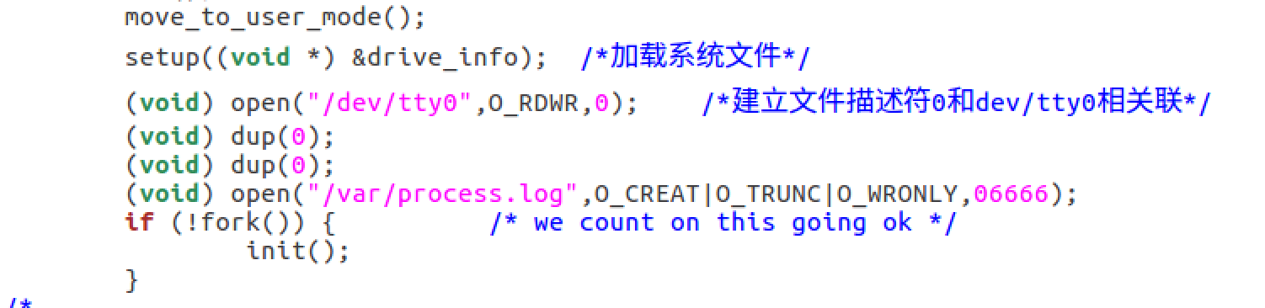
Lab3-进程运行轨迹的跟踪与统计
管理log文件process.log
在操作系统初始化之后就打开var/process.log文件.

Slide 24
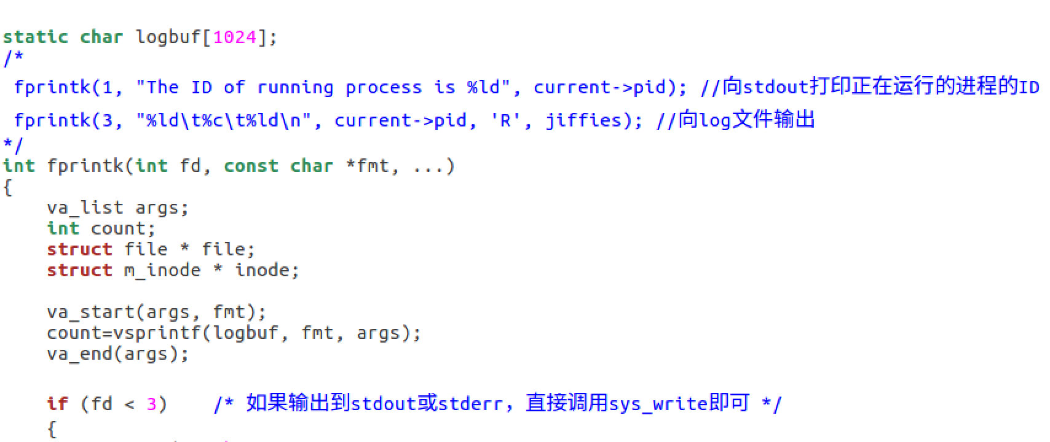
Lab3-进程运行轨迹的跟踪与统计
管理log文件process.log
处理不同进程间写文件时需要重新创建文件描述符的问题：在printk()中新建一个fprintk()函数。

Slide 25
Lab3-进程运行轨迹的跟踪与统计
一些变量：
（kernel/sched.c）jiffies，记录了从开机到当前时间的时钟中断发生次数。
(kernel/sched.c) LATCH，PC机8253定时芯片的输入时钟频率为1.193180MHz，即1193180/每秒
(include/linux/sched.h) HZ，每1/100秒（10ms）产生一次时钟中断。

Slide 26
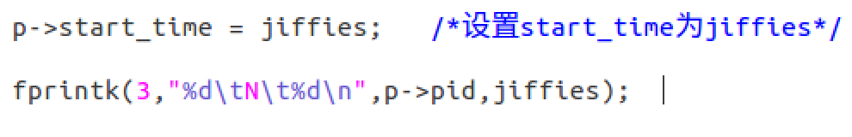
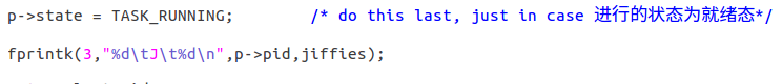
Lab3-进程运行轨迹的跟踪与统计
寻找状态转移的结点
在（ kernel/fork.c ）copy_process()中植入输出语句
p->start_time = jiffies; //在此处插入N进程的输出
p->state = TASK_RUNNING; //在此处插入进程到J状态的输出

Slide 27
Lab3-进程运行轨迹的跟踪与统计
寻找状态转移的结点
在（ kernel/sched.c ） sleep_on()和interruptible_sleep_on() 让当前进程进入睡眠状态
查询函数中等待和就绪状态的标志：p->state
sleep_on()
interruptible_sleep_on()
sys_pause()
interruptible_sleep_on()
wake_up()
schedule()
schedule()找到的next进程是接下来要运行的进程（注意，一定要分析清楚next是什么）。如果next恰好是当前正处于运行态的进程，swith_to(next)也会被调用。这种情况下相当于当前进程的状态没变。
系统无事可做的时候，进程0会不停地调用sys_pause()，以激活调度算法。此时它的状态可以是等待态，等待有其它可运行的进程；也可以叫运行态，因为它是唯一一个在CPU上运行的进程，只不过运行的效果是等待。

Slide 28
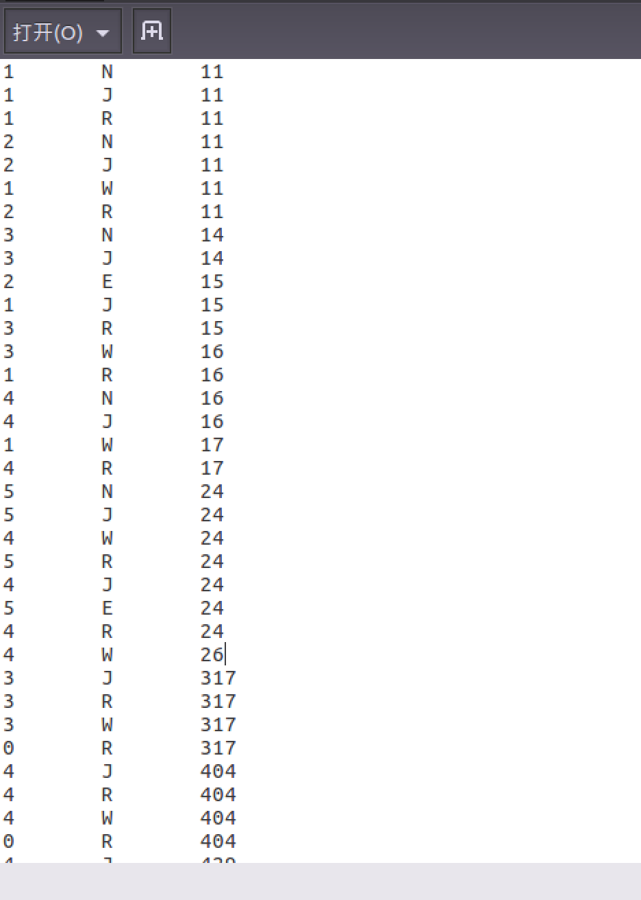
Lab3-进程运行轨迹的跟踪与统计
生成process.log

Slide 29
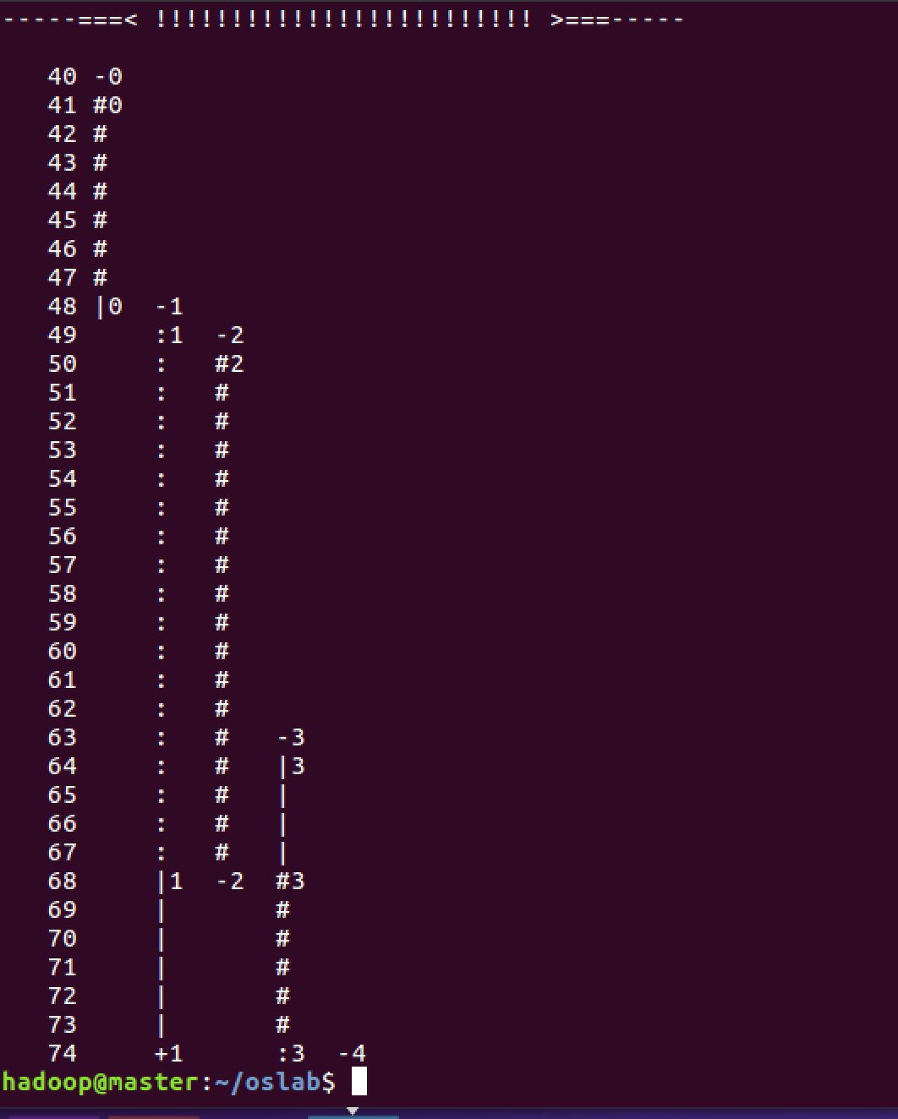
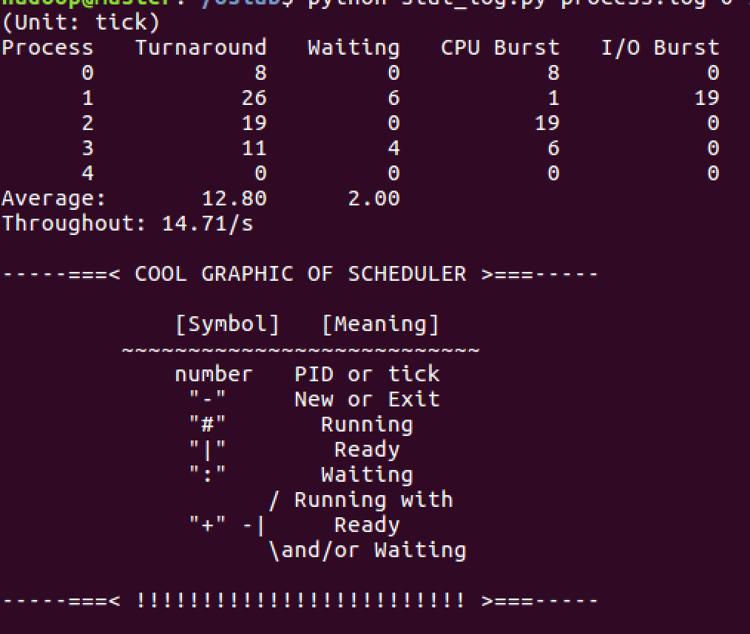
Lab3-进程运行轨迹的跟踪与统计
根据process.log统计进程运行信息

Slide 30
结合自己的体会，谈谈从程序设计者的角度看，单进程编程和多进程编程最大的区别是什么？
多进程编程是同步执行的，所以情况要复杂得多。在设计多进程编程时，要考虑资源的分配，时间片的分配等达到系统调度的平衡。要综合考虑所有进程的情况以达到最优的并行执行效果。
但因为内存中进程隔离以及资源的共享限制问题多进程编程似乎较为少见，更常见的可能还是多线程编程？

Slide 31
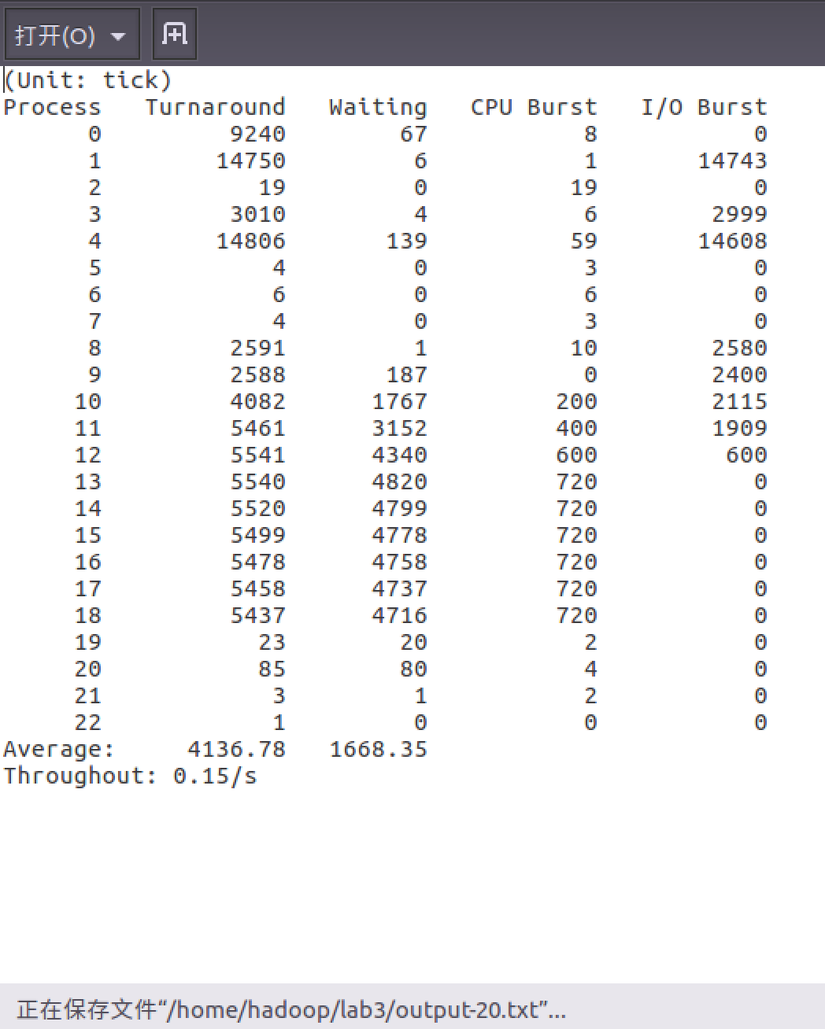
Lab3-进程运行轨迹的跟踪与统计
你是如何修改时间片的？在修改时间片前后，log文件的统计结果（不包括Graphic）都是什么样？结合你的修改分析一下为什么会这样变化，或者为什么没变化？
修改时间片试试？
(include/sched.h) priority
20 tick

Slide 32
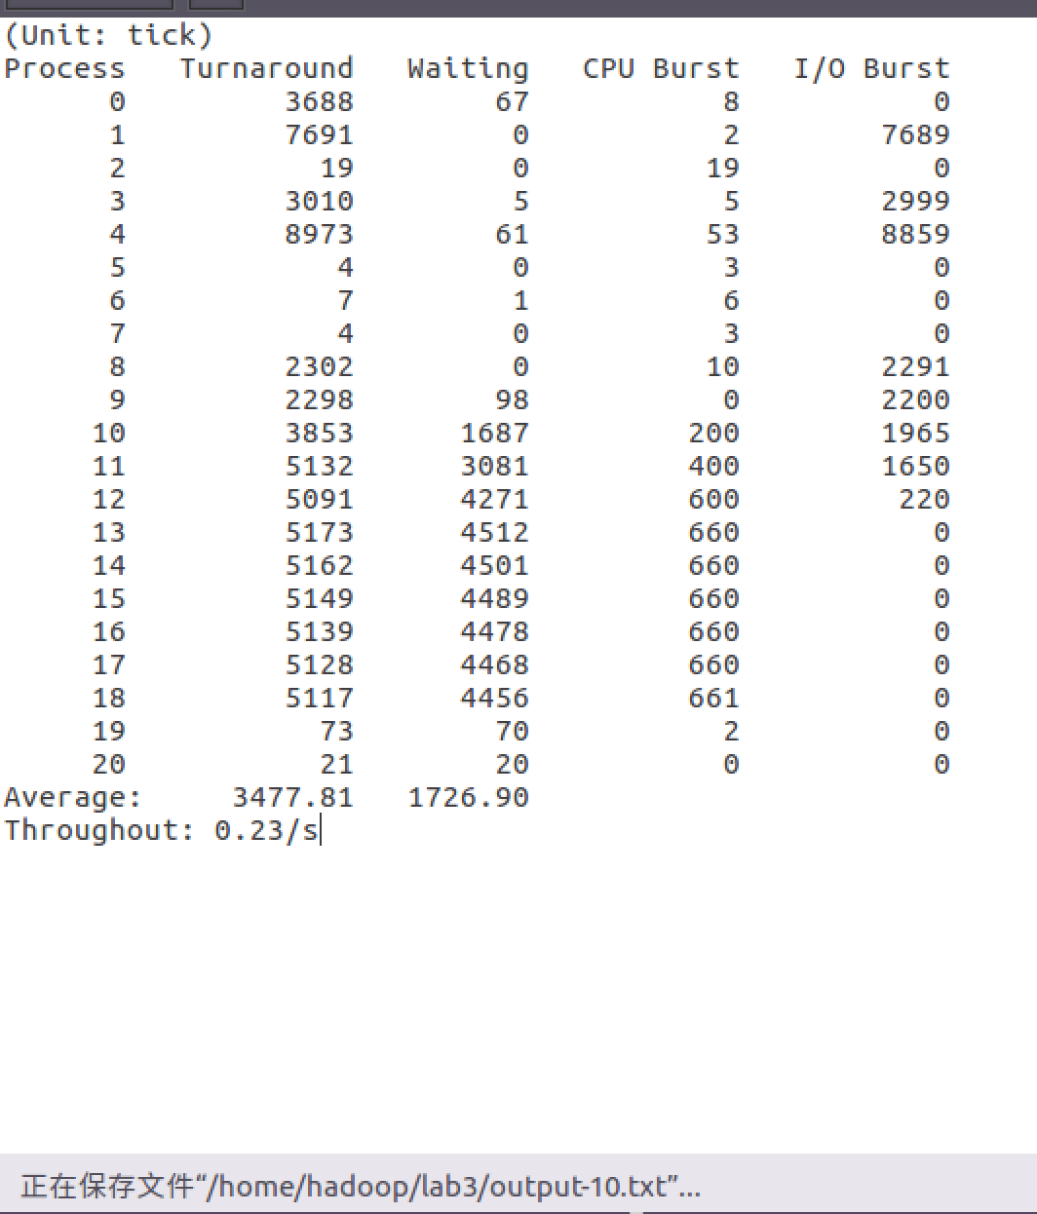
Lab3-进程运行轨迹的跟踪与统计
修改时间片试试？
10 tick

Slide 33
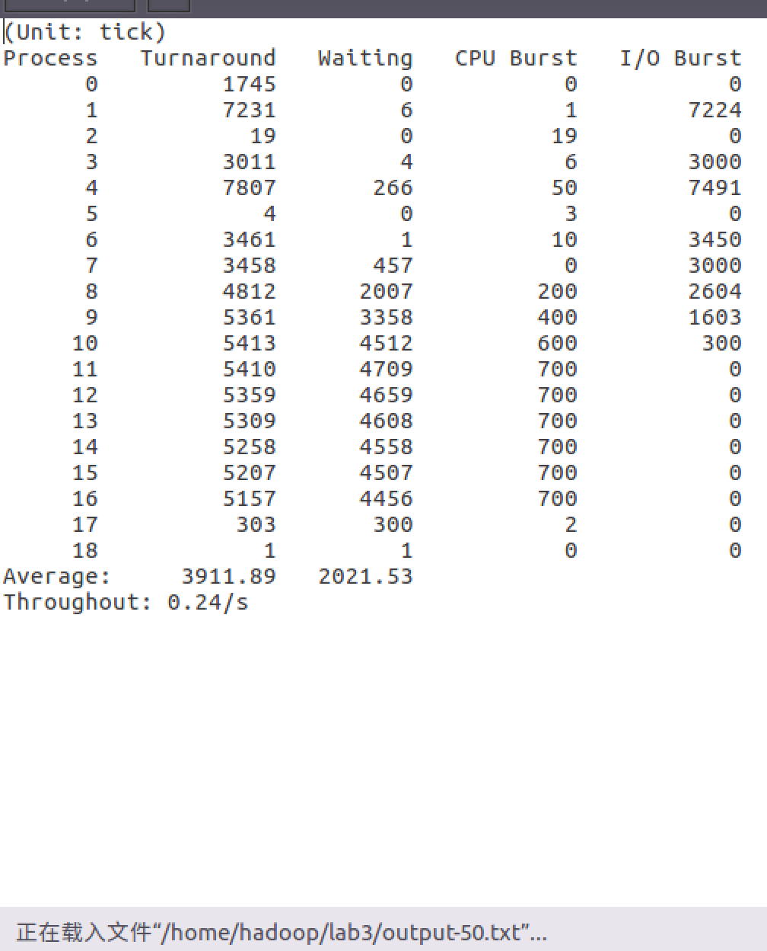
Lab3-进程运行轨迹的跟踪与统计
修改时间片试试？
50 tick

Slide 34
Lab3-进程运行轨迹的跟踪与统计
结论：
时间片变小（20->10）：进程因时间片到时产生的进程调度次数变多，该进程等待时间越长。
时间片增大（20->50），进程等待时间片的时间也随之变长。

Slide 35
Lab5-实验目的
1、加深对进程同步与互斥概念的认识；
2、掌握信号量的使用，并应用它解决生产者——消费者问题；
3、掌握信号量的实现原理。

Slide 36
Lab5-实验内容
本次实验的基本内容是：
在Ubuntu下编写程序，用信号量解决生产者——消费者问题；
在0.11中实现信号量，用生产者—消费者程序检验之。

Slide 37
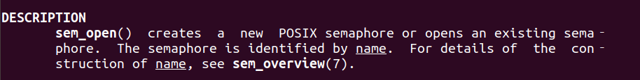
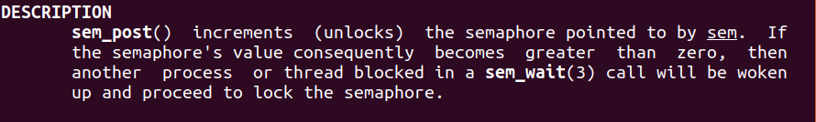
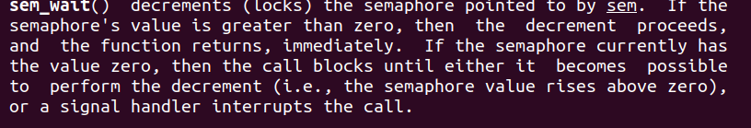
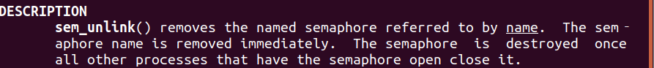
Lab5-UBUNTu
利用linux的man手册查阅C线程库自带的信号量相关函数

Slide 38
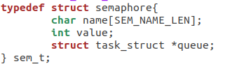
Lab5-linux0.11下信号量分析
信号量的组成
1. 需要有一个整形变量value，用作进程同步。
2. 需要有一个PCB指针，指向睡眠的进程队列。
3. 需要有一个名字来表示这个结构的信号量。

Slide 39
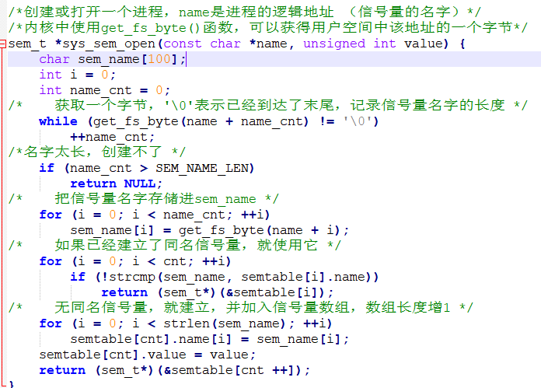
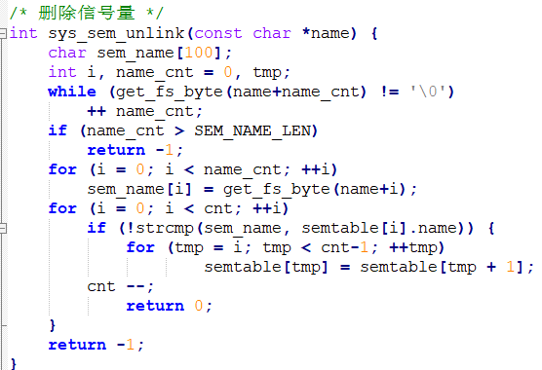
Lab5-信号量的相关函数
sem_t semtable[SEMTABLE_LEN];
存放所有已经建立的信号量，
创建时在其中查找，
删除时从其中删除。
打开和撤销

Slide 40

Lab5-信号量的相关函数-P 和 V
P
信号量减1，检查信号量是不是为负值，如果是，则停下来 睡眠 等待，如果不是，则向下执行
利用linux 0.11提供的函数sleep_on()实现进程的睡眠，用wake_up()实现进程的唤醒。
V
信号量加1，检查信号量的值是不是为0，如果是，表示有进程在睡眠等待，则 唤醒 队首进程，如果不是，向下执行

Slide 41
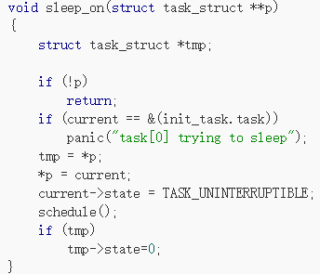
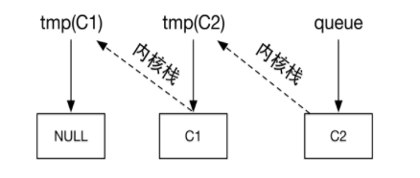
Lab5-信号量的相关函数-P 和 V
某进程进入sleep_on,申请局部变量tmp，指向*p，*p指向当前的进程，设置进程标志为TASK_UNINTERRUPTIBLE即不可中断睡眠，随后就执行schedule()调度其他进程运行，当本进程恢复运行时，设置tmp->state为0即TASK_RUNNING。
注意：进程申请tmp后让出CPU，并未退出sleep_on,所以它申请的变量tmp 保存在内存栈中，且指向之前的进程，所以：
Sleep_on 的进程形成一个隐式的等待队列

Slide 42
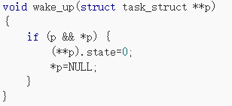
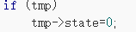
Lab5-信号量的相关函数-P 和 V
唤醒函数wake_up()负责唤醒的是等待队列队首的进程，队首进程被唤醒后，从schedule函数退出，将执行上述语句。
于是之前入睡的进程也被激活，这样下去，将唤醒整个队列
一次Wake_up唤醒所有等待在该信号量处的睡眠进程

Slide 43
Lab5-信号量的相关函数-P 和 V
形成一个隐式的等待队列
Sleep_on
两个重要结论
唤醒所有等待在该信号量处的睡眠进程
Wake_up

Slide 44
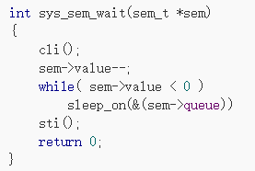
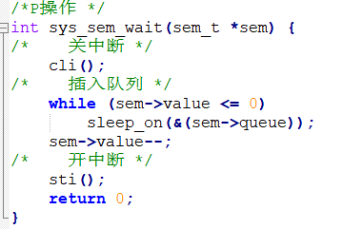
Lab5-信号量的相关函数
如果得不到执行的多个进程都可以操作信号量，那么信号量将很难变为正值或0
进程P1申请读写该文件，value=-1，sleep_on(&file->queue)。
进程P2申请读写该文件，value=-2，sleep_on(&file->queue)。
原来读写该文件的进程读写完毕，置value=-1，并唤醒等待队列的队首进程P2。
进程P2再次执行，唤醒进程P1，此时执行while()判断，不能跳出while()判断，继续睡眠等待。此时文件并没有被占用，P2完全可以读写该文件，所以程序运行出错了。出错原因在于，修改信号量的语句，必须放在while()判断的后面，因为执行while()判断，进程有可能睡眠

Slide 45
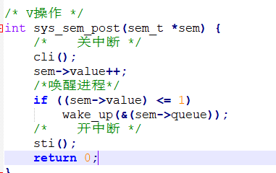
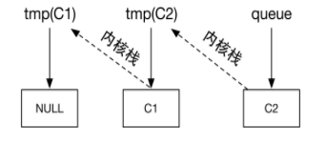
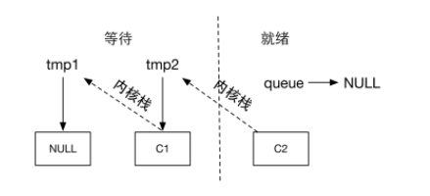

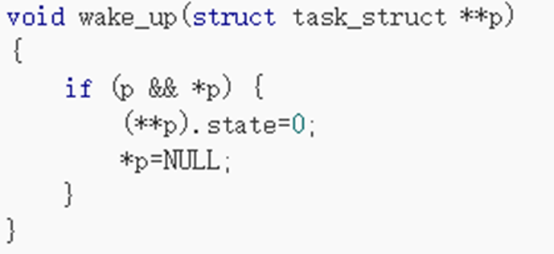
Lab5-信号量的相关函数
消费者C1执行sem_wait()，value=0，sleep_on(&queue)。
消费者C2执行sem_wait()，value=0，sleep_on(&queue)。
生产者执行sem_post()，value=1，wake_up(&queue)，唤醒消费者C2。

Slide 46
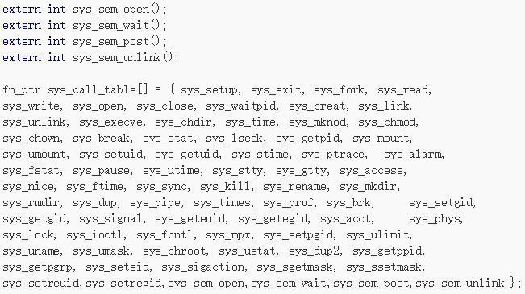
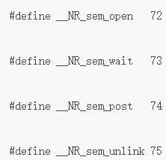
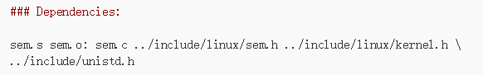
Lab5-实现信号量的系统调用
在linux-0.11/include/linux/sys.h中，声明这4个新增的函数。
Unistd.h中增加刚刚实现的系统调用的函数及编号
由于新增了4个系统调用，所以需要在system_call.s中修改总的系统调用的和值。
修改linux-0.11/kernel目录下的Makefile

Slide 47
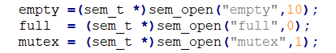
Lab5-PC.C的实现
Empty 缓冲区的空闲块数，初始为10
full 缓冲区的使用块数，初始为0
mutex 缓冲区互斥信号量，初始为1

Slide 48
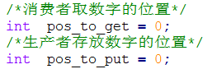
Lab5-PC.C的实现
Pos_to_get 记录消费者取数字的位置
模拟删除
Pos_to_put 记录生产者放数字的位置
生产者只有一个，放数字的位置不共享。
消费者有多个，需共享取数字的位置，如何共享？存放到文件距开始处10个int大小的位置。
fseek(fp,10*sizeof(int),SEEK_SET)
fwrite(&pos_toget, 1, sizeof(int), fp)
表示将位置指针写到离文件头10个int大小的位置处
fread(&pos_to_get,sizeof(int), 1, fp)
从该位置读出该指针

Slide 49
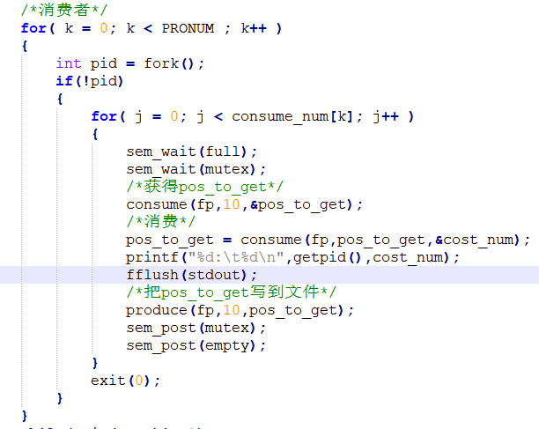
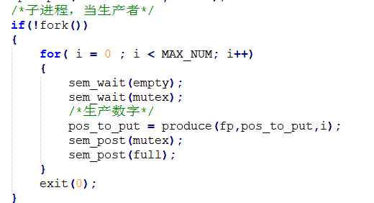
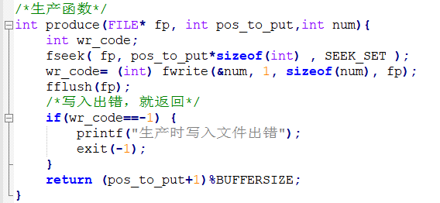
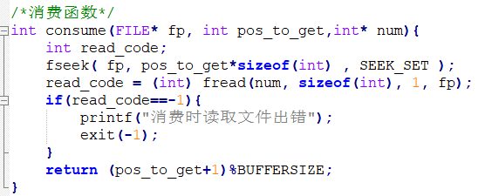
Lab5-PC.C的实现
1. 两个指针每次都是加一模10（缓冲区大小）
2. 写数字的时候，利用fseek（）和pos_to_put 定位，利用fwrite写到pos_to_put 的位置，
之后pos_to_put 加1模10
3. 读数字的时候，先读出pos_to_get,再利用fseek（）和pos_to_get 定位，利用fread读
出pos_to_get 位置的数字，之后pos_to_get 加1模10，再写到文件

Slide 50
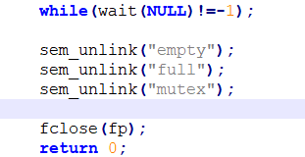
Lab5-PC.C的实现
以上全部由子进程来完成。
父进程等待子进程全部结束之后，删除信号量，关闭文件

Slide 51
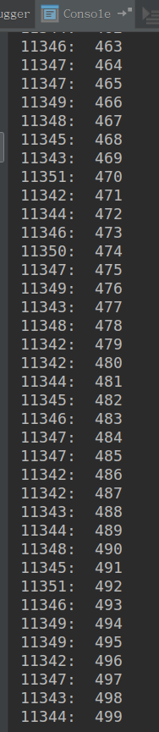
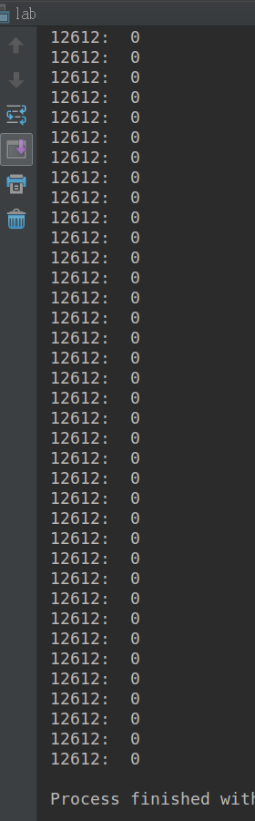
Lab5-乐学网思考题
1.pc.c中去掉所有与信号量有关的代码后，在运行程序，效果完全不同，见下图。
原因：没有了信号量的控制，生产者可在缓冲区满了之后继续生产，导致没有被消费的数据被覆盖；消费者在缓冲区读完之后还继续读数据，读出的数据无效；没有了mutex 控制互斥访问缓存区，导致多个消费者和生产者并发访问缓存区，从而导致出现fread()错误。我们实现的方式决定了读取的位置不发生变化，导致一直读的都是0。

Slide 52
Lab5-乐学网思考题
2. 实验的设计者在第一次编写生产者——消费者程序的时候，是这么做的：
Producer()
{
P(Mutex); //互斥信号量
生产一个产品item;
P(Empty); //空闲缓存资源
将item放到空闲缓存中;
V(Full); //产品资源
V(Mutex);
}
Consumer()
{
P(Mutex);
P(Full);
从缓存区取出一个赋值给item;
V(Empty);
消费产品item;
V(Mutex);
}
这样可行吗？如果可行，那么它和标准解法在执行效果上会有什么不同？如果不可行，那么它有什么问题使它不可行？
这样不可行。
会造成死锁，假如mutex=1,当前缓冲区为空，full=0，Consumer执行P(Mutex)后又执行P（full）,然后producer执行P(mutex)，那么full和mutex 的值将永远得不到变化，生产者和消费者陷入死锁。

Slide 53
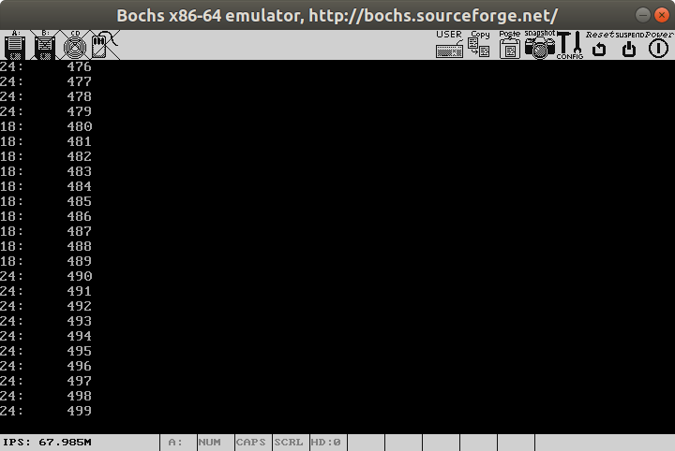
Lab5-实验结果

